Slide 1

Quiz de CG
Présentation du projet développé avec React et Gamepad API

Slide 2
Introduction
Quiz de culture générale en React
Contrôlable partiellement avec une manette Xbox
Usage ciblé : téléviseur, borne interactive, salon
Interface sans clavier ni souris
Notes:
un quiz de culture générale développé en React, avec une interface partiellement contrôlable à l’aide d’une manette Xbox. Ce projet vise à proposer une expérience interactive adaptée à un usage sur téléviseur, borne interactive ou salon, sans recourir à un clavier ou une souris.

Slide 3



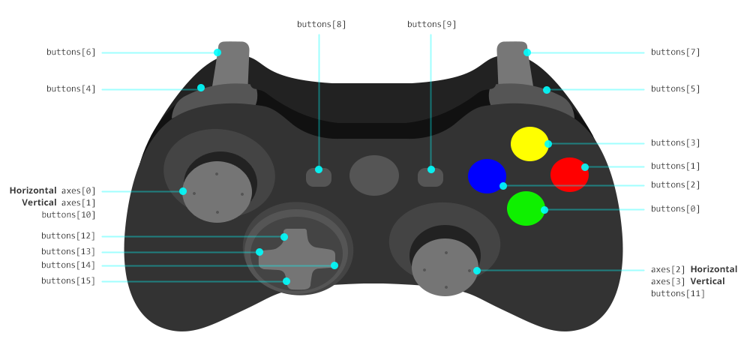

Architecture et Technologies utilisées

Slide 4
React et React Router
Navigation fluide entre pages (Accueil, Quiz, Résultats)
Architecture claire et modulaire
Facilite gestion des routes et futurs accès protégés
Notes:
J’ai structuré l’application avec React, en utilisant React Router pour gérer la navigation entre plusieurs pages : une page d’accueil, une page quiz, et une page de résultats.
React Router facilite la gestion des routes protégées, indispensable pour intégrer une future authentification si besoin.

Slide 5
Axios pour les requêtes API
Récupération asynchrone des questions
Gestion des erreurs (limite de requêtes, code 429)
Syntaxe claire et efficace
Notes:
Pour récupérer dynamiquement les questions, j’ai utilisé Axios, qui permet de faire des requêtes HTTP asynchrones simples et robustes. Axios facilite la gestion des erreurs, comme la limitation des requêtes (code 429) imposée par l’API.

Slide 6

Open Trivia DB
Source gratuite de questions variées
Limitation des requêtes à respecter
Questions en anglais, adaptation nécessaire
Notes:
L’API Open Trivia DB m’a fourni un ensemble varié de questions de culture générale. Elle propose un accès libre à des questions de différents niveaux et catégories, ce qui m’a permis de créer un quiz dynamique sans backend personnalisé.
Son intégration a été simple, mais elle présente quelques limites. Tout d’abord, le nombre de requêtes est restreint à une certaine fréquence, ce qui peut entraîner des erreurs si l’on rafraîchit trop souvent. Ensuite, les questions sont en anglais par défaut, ce qui nécessite soit de filtrer le contenu, soit de le traduire automatiquement

Slide 7
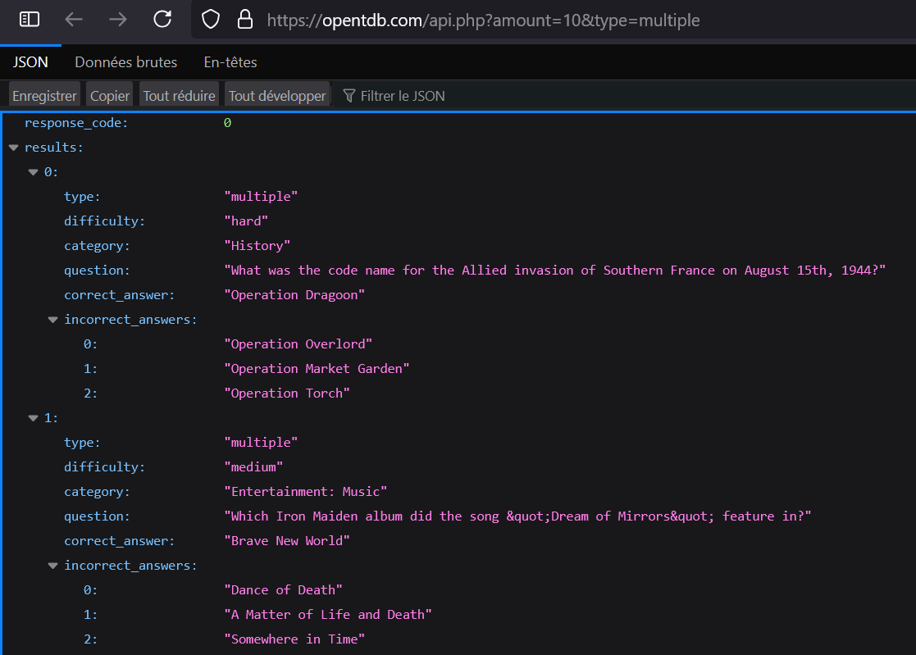

Slide 8
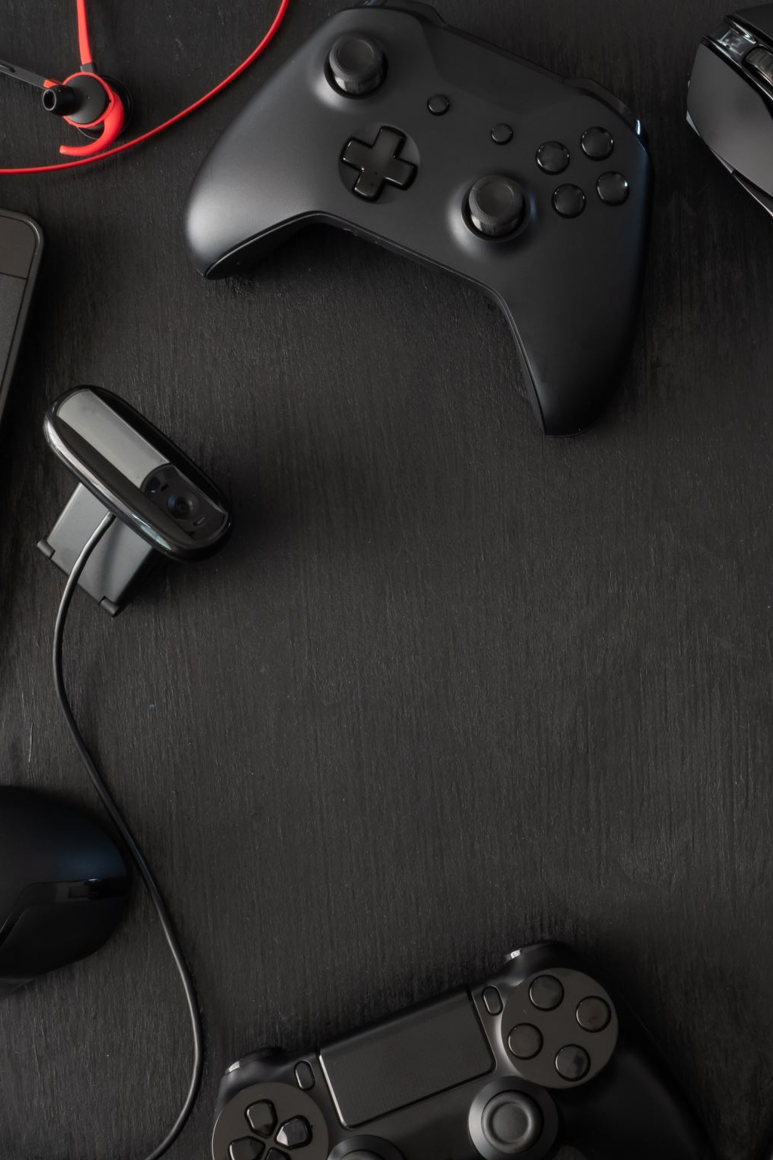
Interaction avec la manette Xbox
Utilisation native de la Gamepad API
Navigation via croix directionnelle (D-pad)
Temporisation pour éviter déclenchements multiples
Sélection et validation des réponses par bouton A
Notes:
La principale originalité du projet est l’intégration de la **Gamepad API**, une API native du navigateur qui permet d’interagir avec des manettes de jeu.
- J’ai choisi d’utiliser uniquement la croix directionnelle (D-pad) pour la navigation, car elle offre un contrôle précis, contrairement au joystick qui est trop sensible.
- J’ai implémenté un système de temporisation (cooldown) pour éviter les multiples déclenchements dus à un appui prolongé.
- Les boutons permettent de sélectionner une réponse et de valider le choix.
Cette interaction sans périphériques classiques rend le quiz particulièrement adapté à un usage sur téléviseur ou borne.

Slide 9
Fonctionnalités clés
Chargement et gestion des questions
Barre de progression visuelle
Messages personnalisés de fin de quiz
Contrôles optimisés manette avec retour visuel
Notes:
- Chargement automatique de 10 questions à chaque session, avec mélange aléatoire des réponses.
- Gestion du score en temps réel.
- Passage automatique à la question suivante après validation.
- Affichage clair et centré des questions et réponses.
- Barre de progression dynamique indiquant l’avancement dans le quiz.
- Boutons interactifs avec styles adaptés (hover, sélection, désactivation).
- Messages personnalisés à la fin selon le score obtenu, avec incitation à rejouer.
- Page finale centrée verticalement et horizontalement pour un rendu esthétique.

Slide 10

Perspectives et évolutions
Intégration d’authentification tiers (Firebase, Auth0)
Ajout de sons et animations
Mode multijoueur local/en ligne
Classement des scores avec sauvegarde
Traduction et adaptation des questions

Slide 11
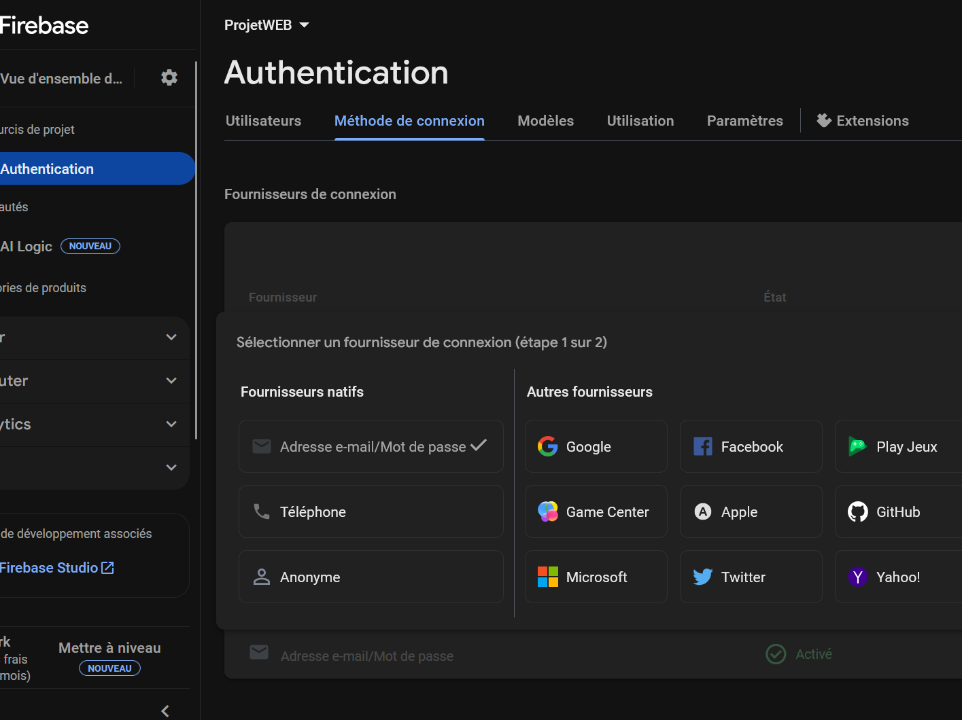

Slide 12
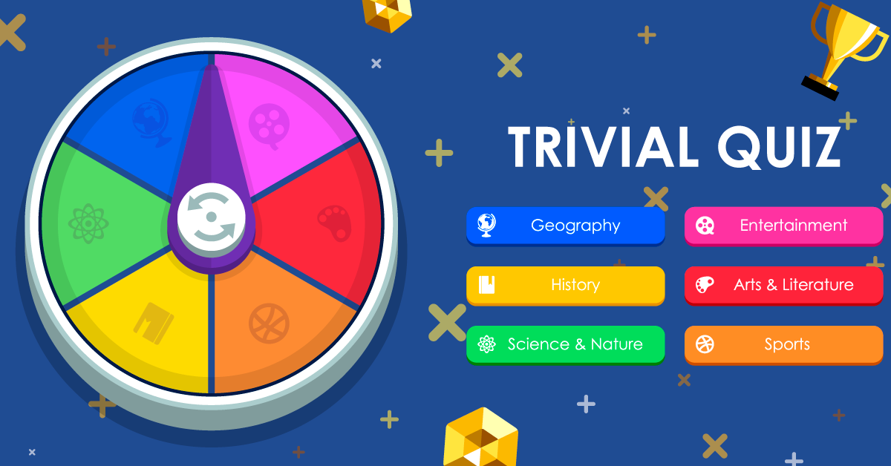

Slide 13
Démonstration
Chargement automatique des questions
Navigation par manette Xbox
Sélection et validation intuitives
Affichage score et message personnalisé
Bouton “Rejouer” pour recommencer

Slide 14

Questions ?

Slide 15
Conclusion
Interaction originale sur le web
Combinaison de React, API externes et périphériques non classiques
Application accessible et ludique
Adaptée à différents environnements
Renforcement des compétences React et UX

